Slide 1
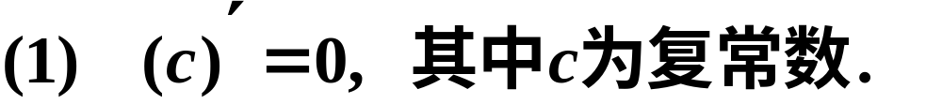
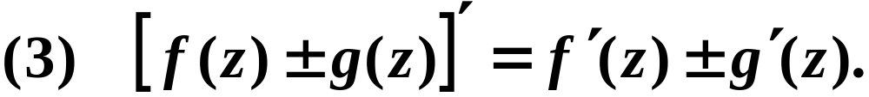
(3) 求导法则
由于复变函数中导数的定义与一元实函数中导数的定义在形式上完全一致，同时，复变函数中的极限运算法则也和实函数中一样，因此同样可证明下列求导法则成立，此处略.
求导公式与法则:

Slide 2
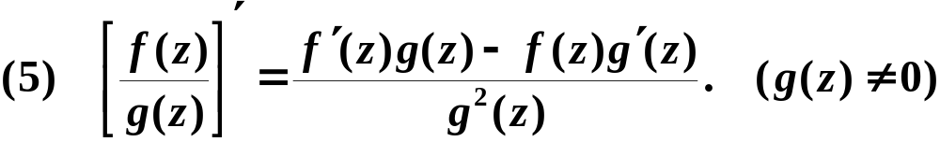
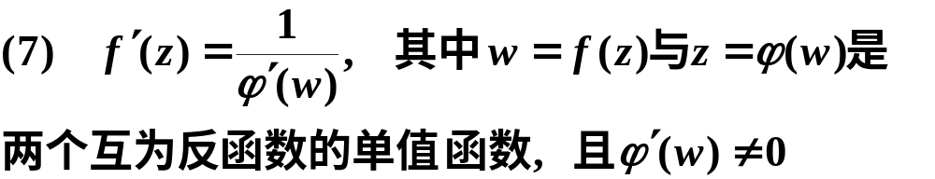
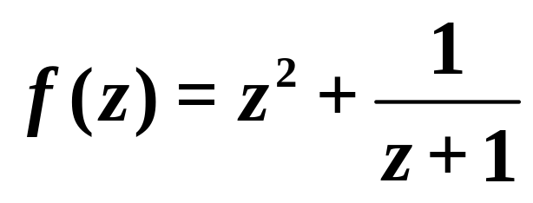
例 判别函数 在哪些点可导，并在可导点处求导。

